Slide 1
Церковная помощь в ЧС
Организация штаба помощи

Slide 2
ЧС В ВАШЕМ РЕГИОНЕ
В МАСШТАБАХ РЕГИОНА
наводнения, землетрясения, пожары и др.
ЛОКАЛЬНЫЕ ЧС
ДТП, терракты, обрушения, взрывы и др.

Slide 3
Действия при ликвидации последствий локального ЧС
оценить масштаб необходимой ЦП, сообщить епархиальному священноначалию и в ОЦБСС
объявить о сборе пожертвований в помощь пострадавшим (через сайт Епархии, телефон горячей линии, СМИ).
организовать дежурство в моргах при опознании родственниками погибших, предложить бесплатные отпевания
посетить пострадавших в больницах и Пунктах временного размещения пострадавших, предложить духовные беседы, молитву и Таинства
создать на приходе пункт и склад для приема гуманитарной помощи
на безвозмездной основе провести в храме особые моления о здравии пострадавших и панихиды о погибших (особо объявить о них)

Slide 4
ЧС в масштабах региона
ЦЕРКОВНЫЙ ШТАБ ПОМОЩИ
I этап
II этап
Оказание экстренной помощи (гуманитарной, духовно-психологической)
Сбор средств
Оказание адресной помощи пострадавшим
Подворовой обход, прием заявок,
Создание Комиссии по распределению собранных средств

Slide 5
Структура штаба
Духовный Руководитель
Зам. рук-ля по финансовым вопросам
Добровольцы
Операторы горячей линии
Начальник штаба
центр гуманитарной помощи
Координаторы
просьб

Slide 6
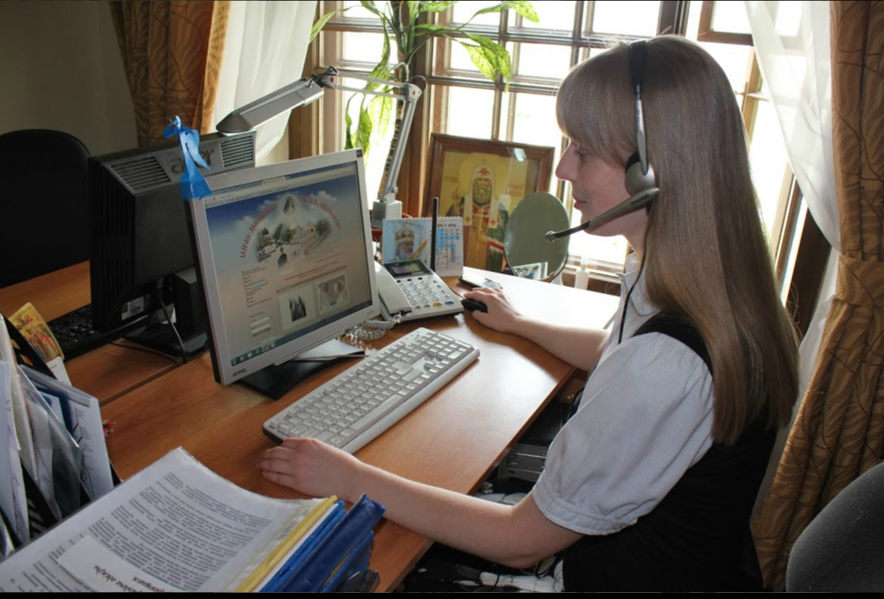
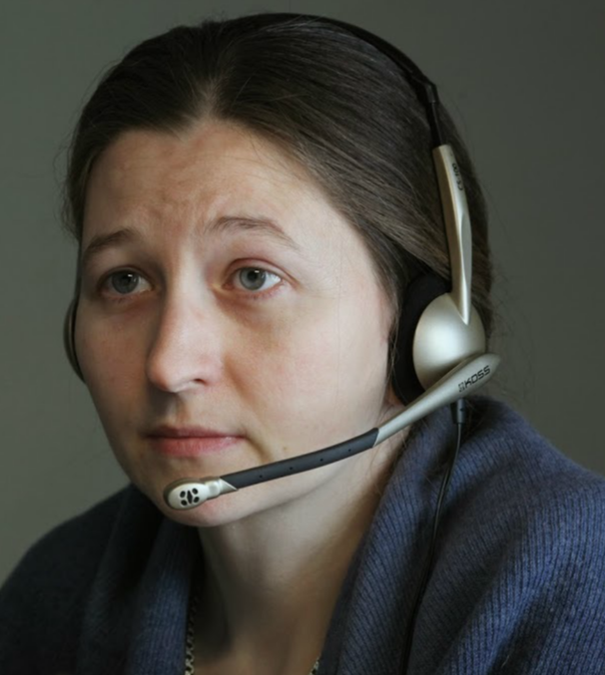
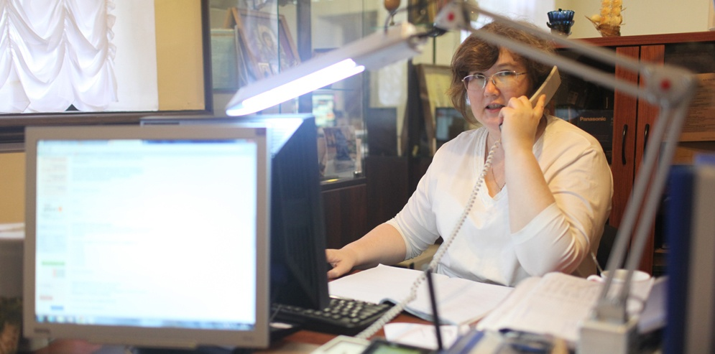
Горячая линия церковной помощи 8 (800) 200-41-98

Slide 7
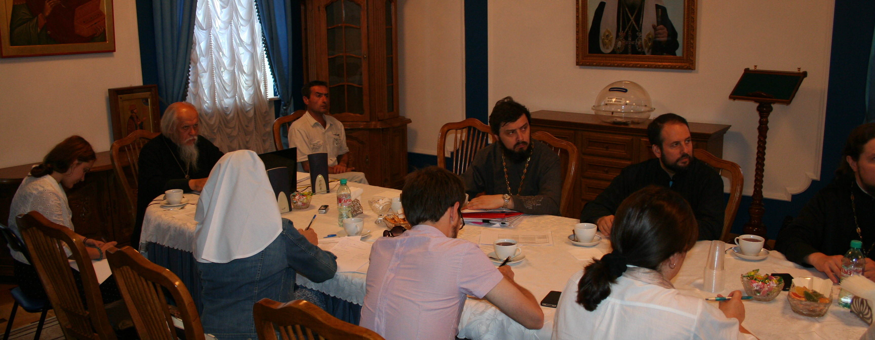
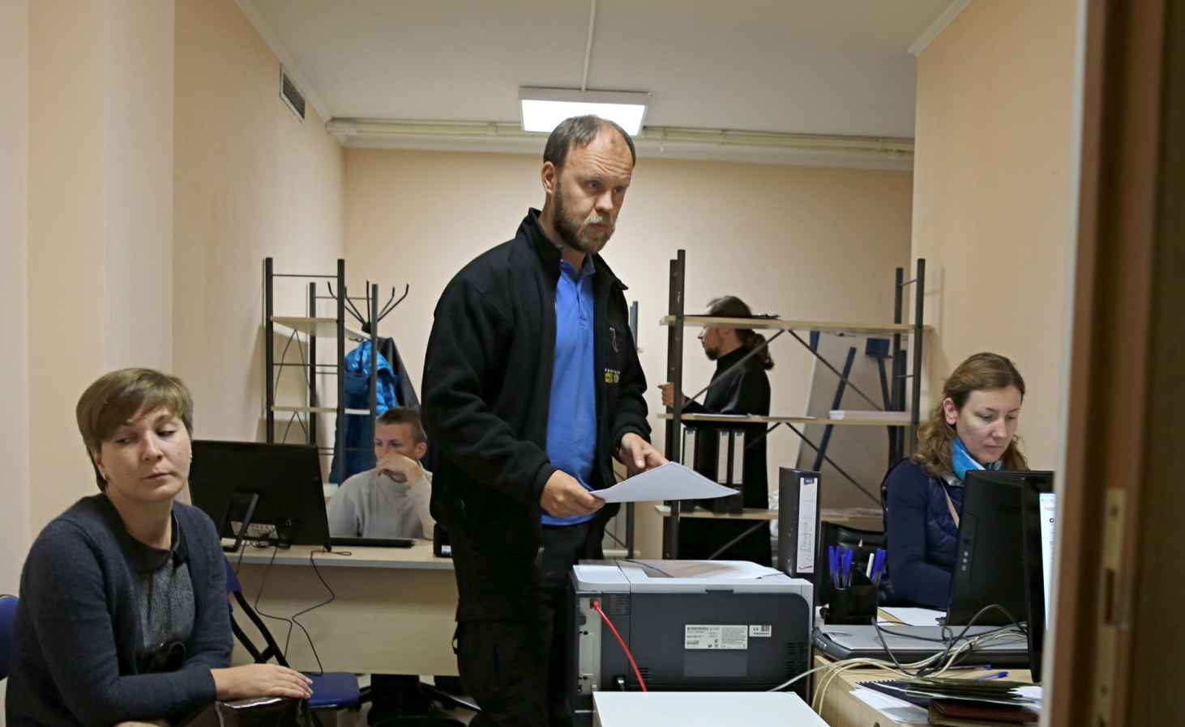
Комиссия штаба, Бэк-офис

Slide 8
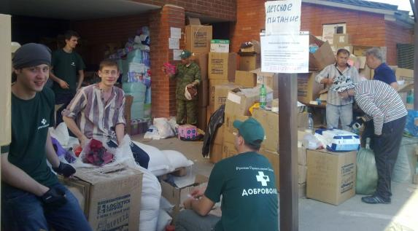
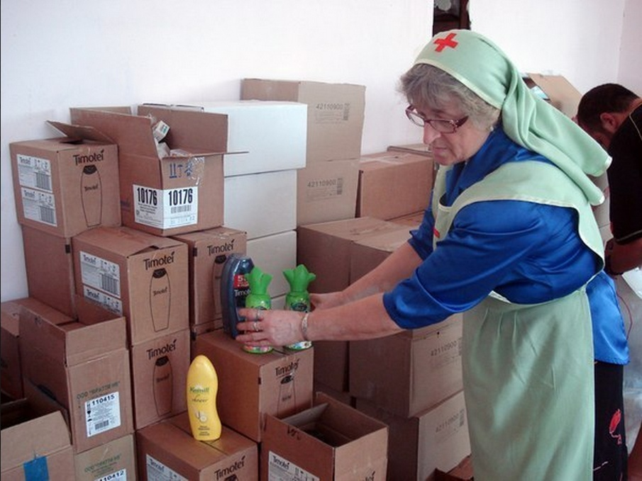
Центр гуманитарной помощи

Slide 9
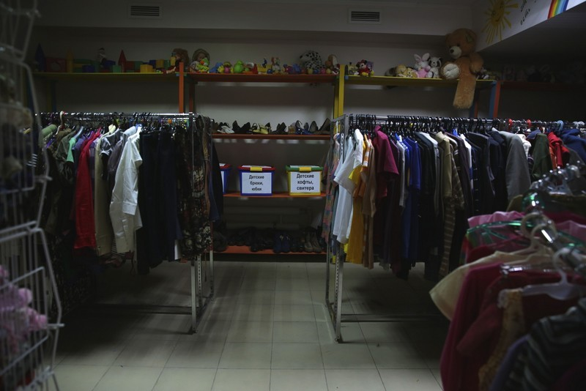
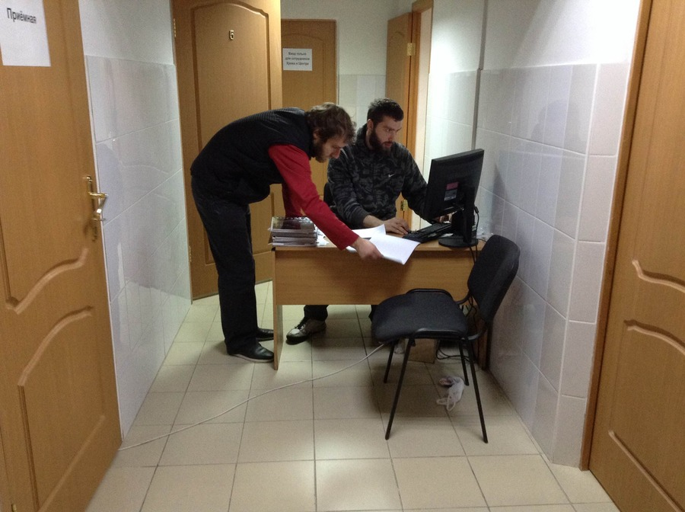
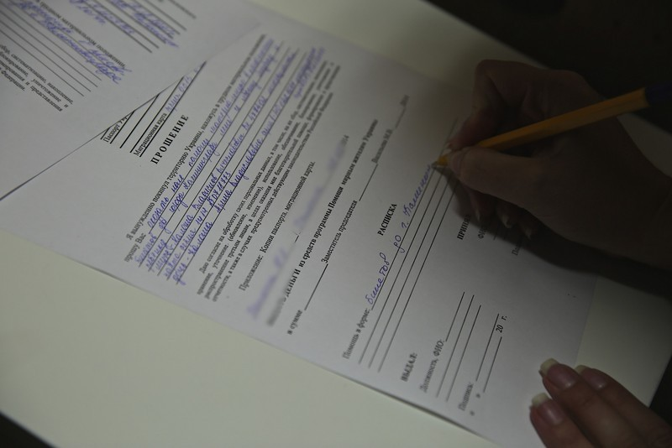
Работа центра
Гуманитарный склад
Личный прием
Сложные просьбы
В центре беженцы могут получить все доступные виды гуманитарной помощи, например, продукты питания, медикаменты, ж/д билеты, теплую одежду, проездные и т.д.
Также в центре предоставляется консультативную помощь: духовная, психологическая, юридическая и др.
Каждый случай рассматривается индивидуально. При необходимости для беженцев снимается жилье в хостеле, покупаются билеты в принимающий регион, оказывается помощь в оформлении на работу

Slide 10
Дополнительные рычаги помощи
СМИ
Партнеры
Взаимодействие с государственными службами
Сайты-спутники (например: diaconia.ru, miloserdie.ru)
Печатные издания, информационные порталы
Радио
Телевидение
МЧС
Минздрав
ФМС
Социальная защита
Администрация муниципалитета
И другие
Добровольцы (м.б. духовные семинарии)
Благотворительные Фонды (Фудбанк, Предание.ру)
Организации-поставщики, компании
Частные благотворители, ИП

Slide 11
Инструменты работы
e-mail
Горячая линия
miloserdie.info@gmail.com
база
данных
соц.сети
8 (800) 200-41-98
Гугл драйв,
excel таблицы
сайт
Единый док.
портал
vnabat.ru

Slide 12
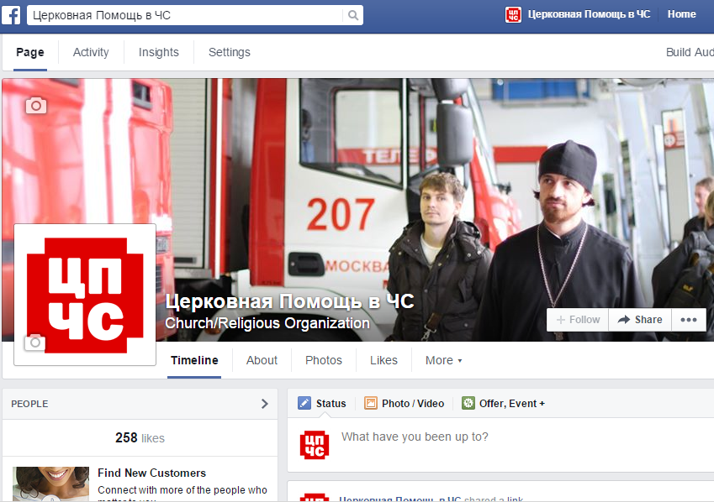


Социальные сети
Церковная помощь в ЧС

Slide 13
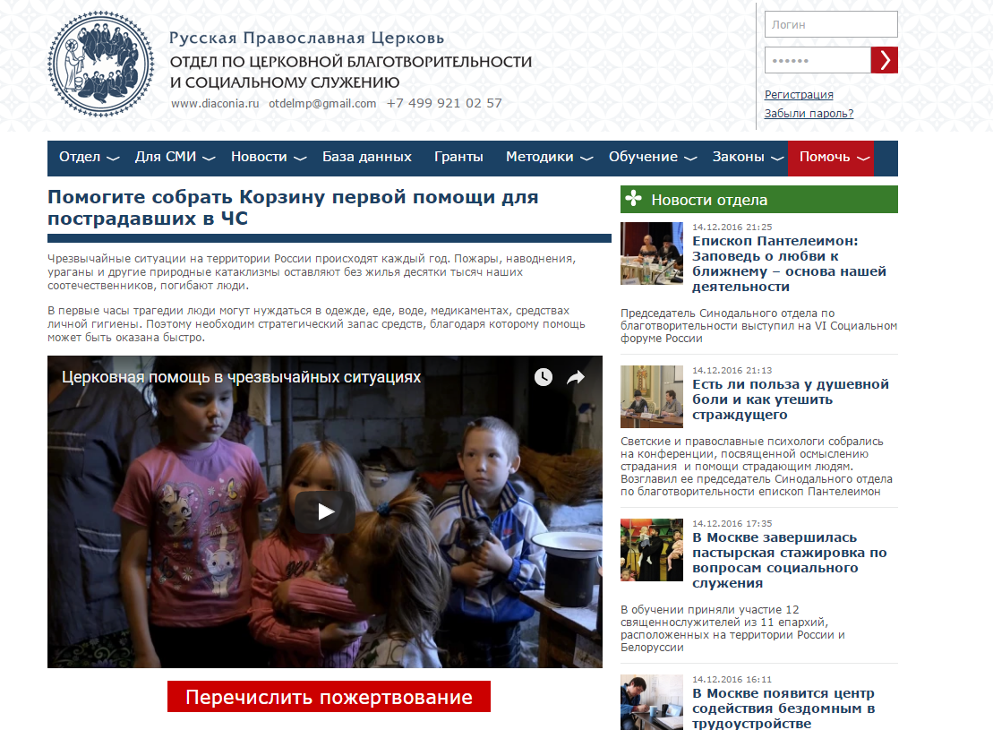

Slide 14
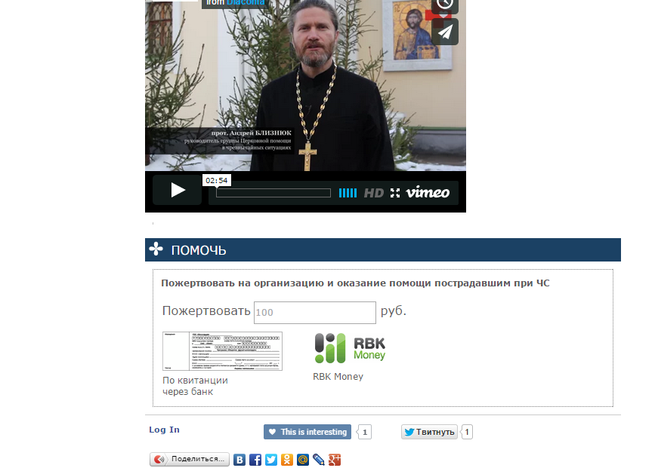

Slide 15
II этап Распределение Общецерковных средств
Категория: пенсионеры, инвалиды, многодетные, одинокие мамы с детьми, малоимущие
Подворовой обход, прием заявок
Создание Комиссии (не менее 3-х членов, Председатель и секретарь обязательно)
Работа с просьбами (адресная. Решения принимает Комиссия. письменные протоколы)
Отчеты (на сайте, в Отдел)
Мы всегда рады оказать Вам поддержку и содействие!

